Slide 1
Битрикс24

Slide 2
Преимущества облака
Доступность
Мобильность
Приложения для смартфонов
Беззаботность
Аренда продукта
Безопасность

Slide 3
CRM

Slide 4
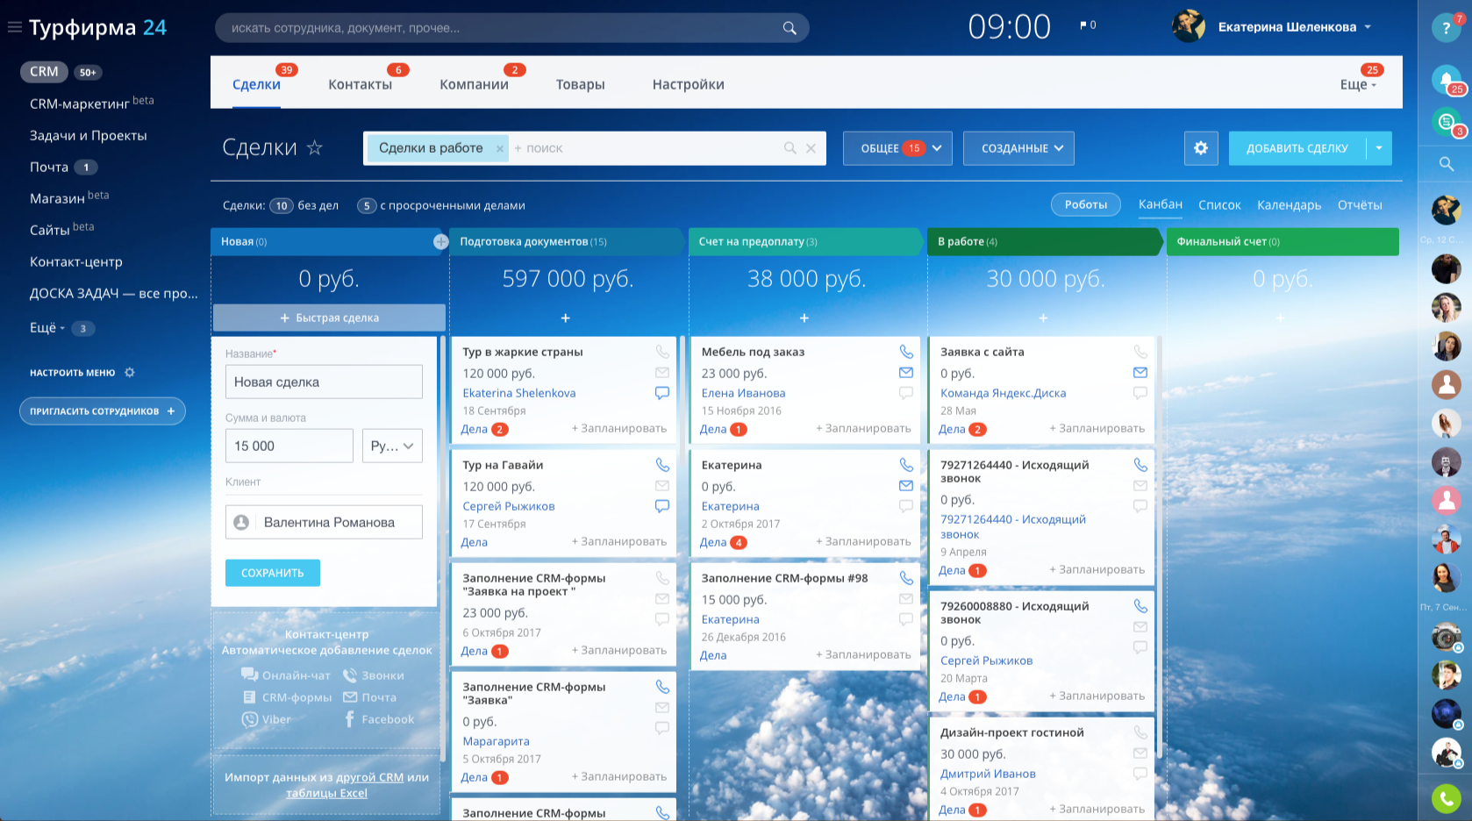
Простая CRM

Slide 5
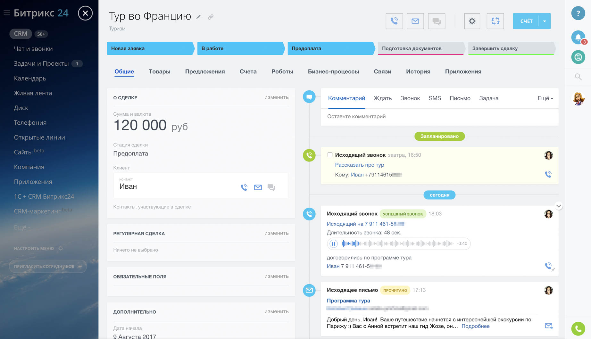
Карточка CRM

Slide 6
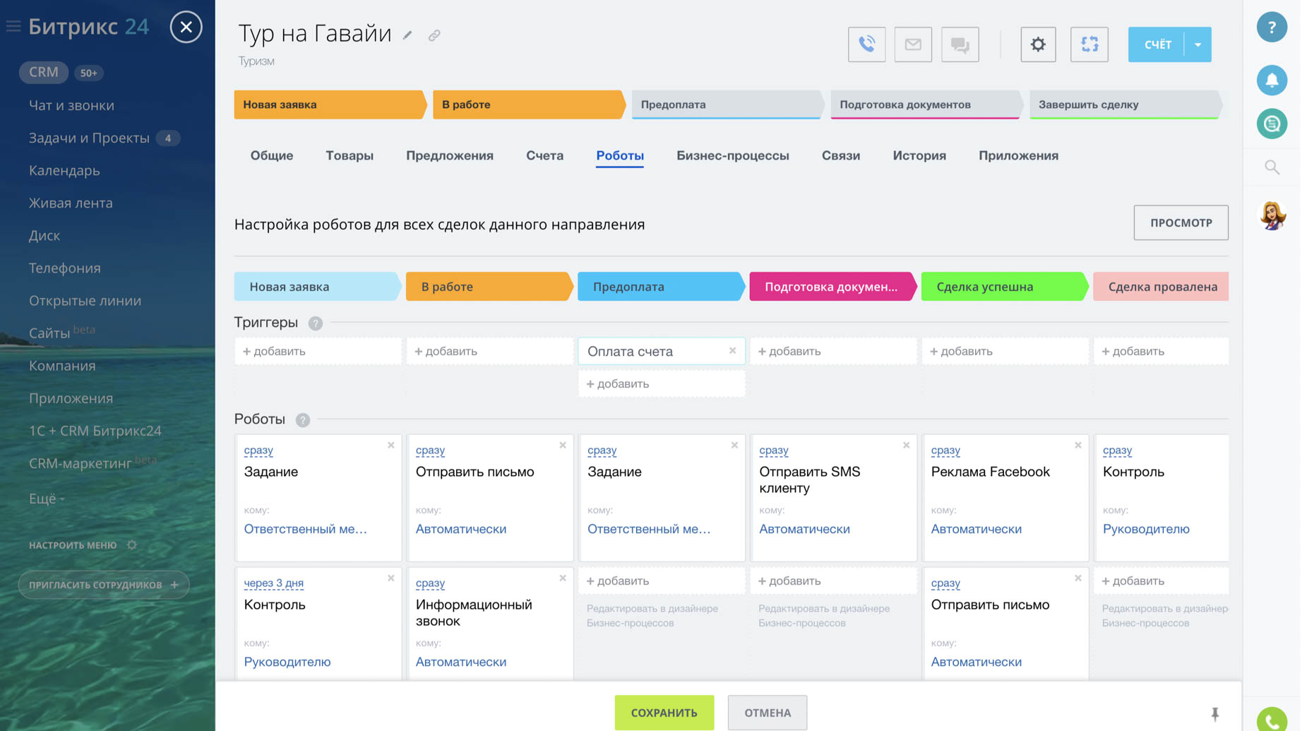
Автоматизация продаж

Slide 7
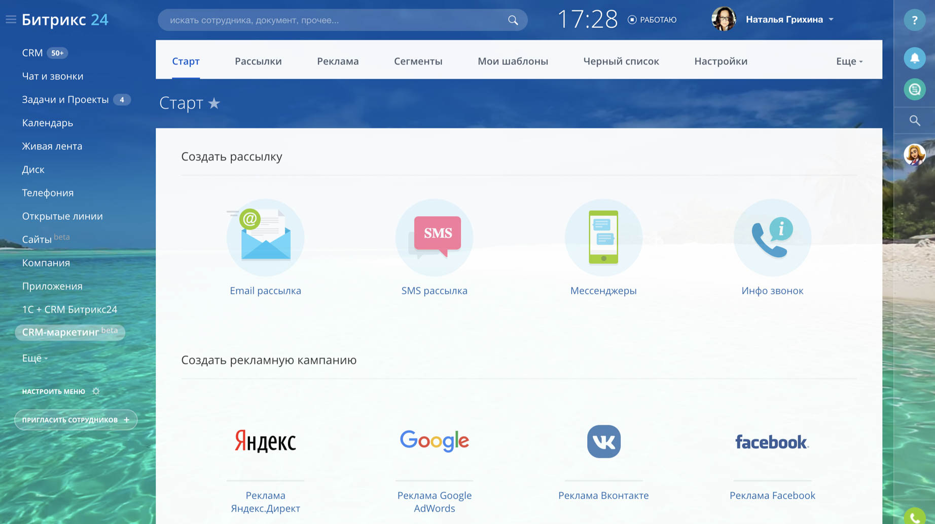
CRM-маркетинг

Slide 8
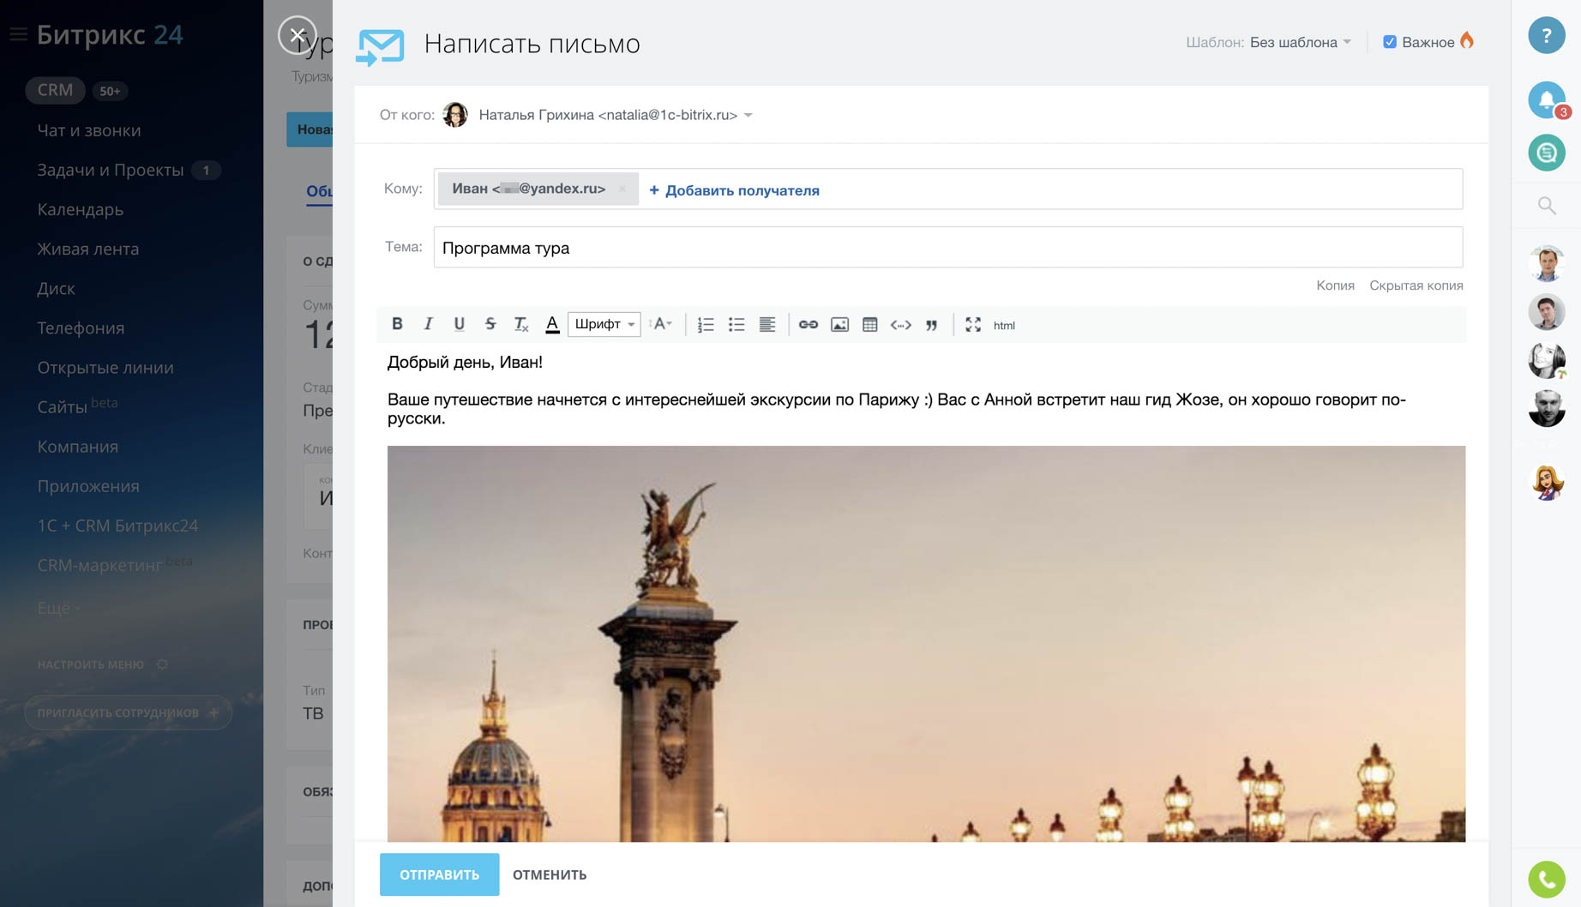
Письма из CRM

Slide 9
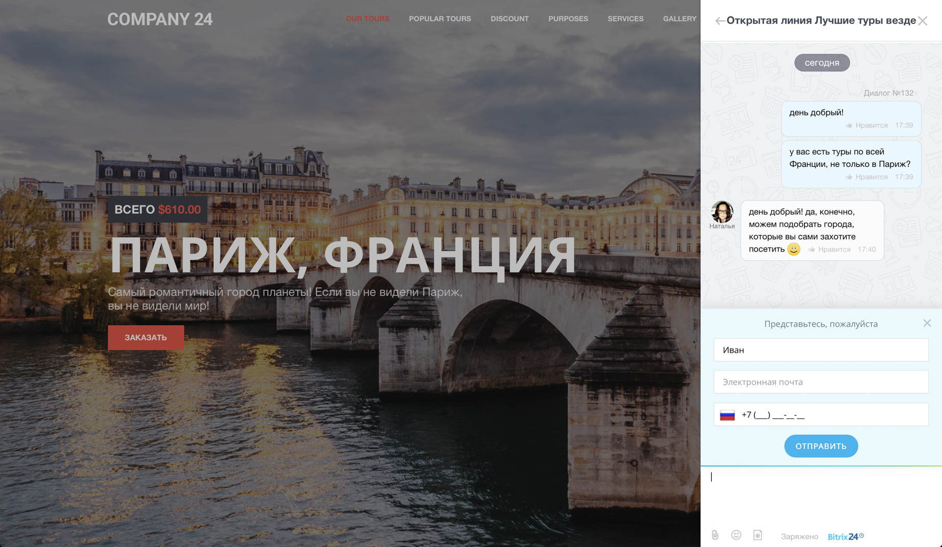
Онлайн-чат на сайт

Slide 10
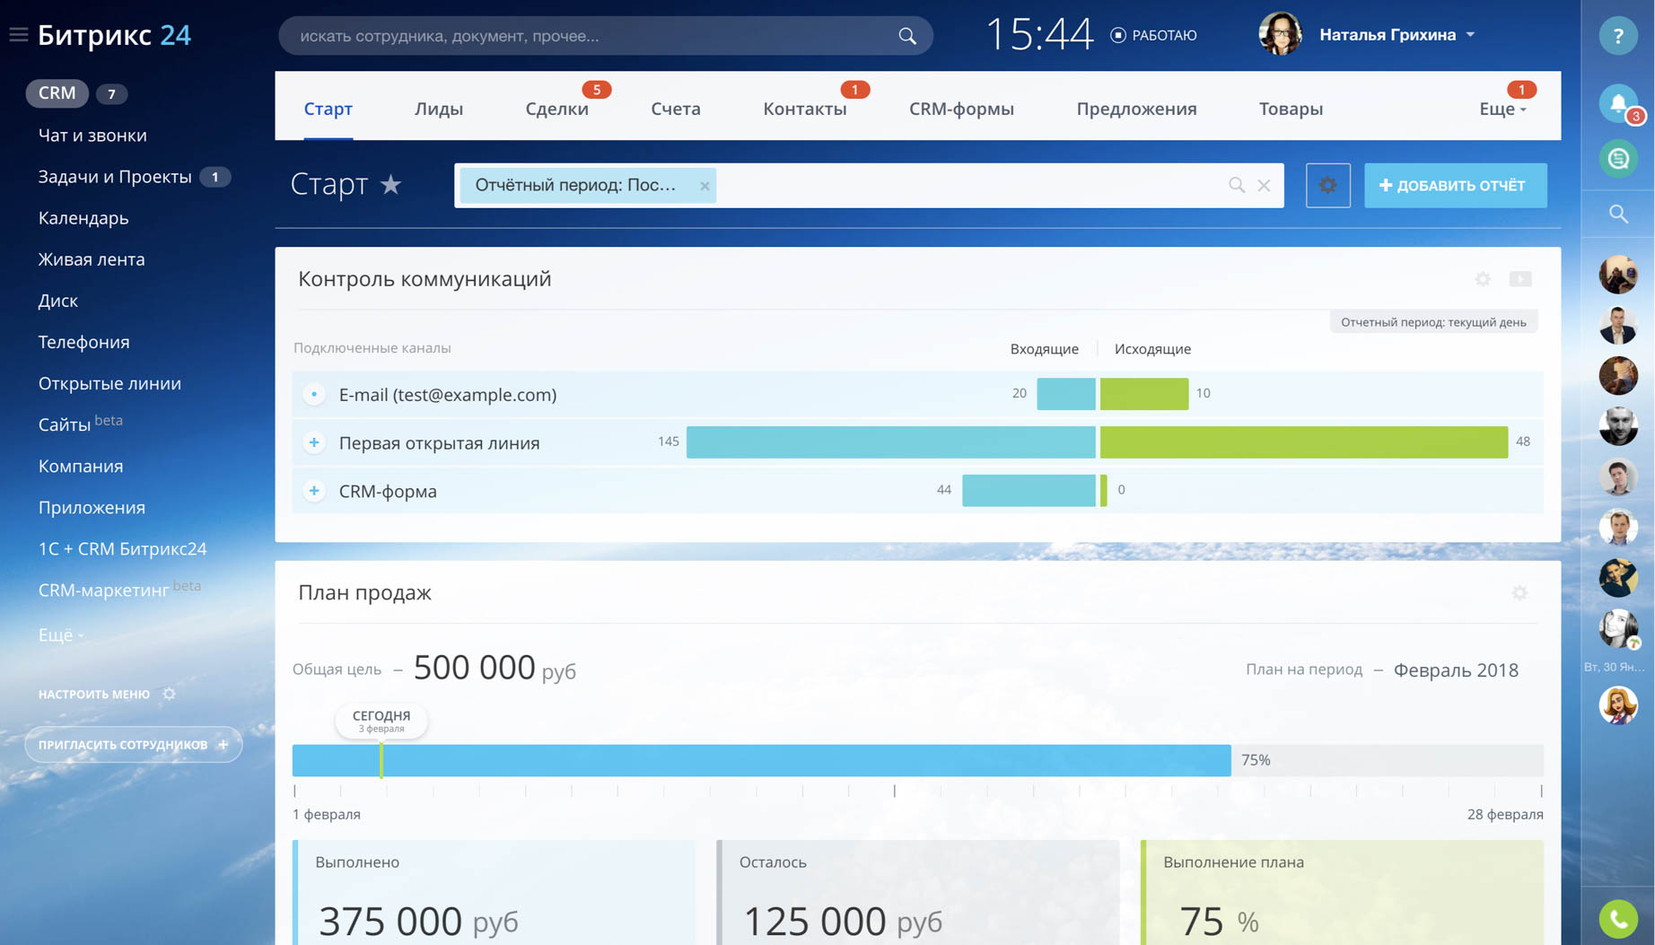
План продаж и отчеты

Slide 11
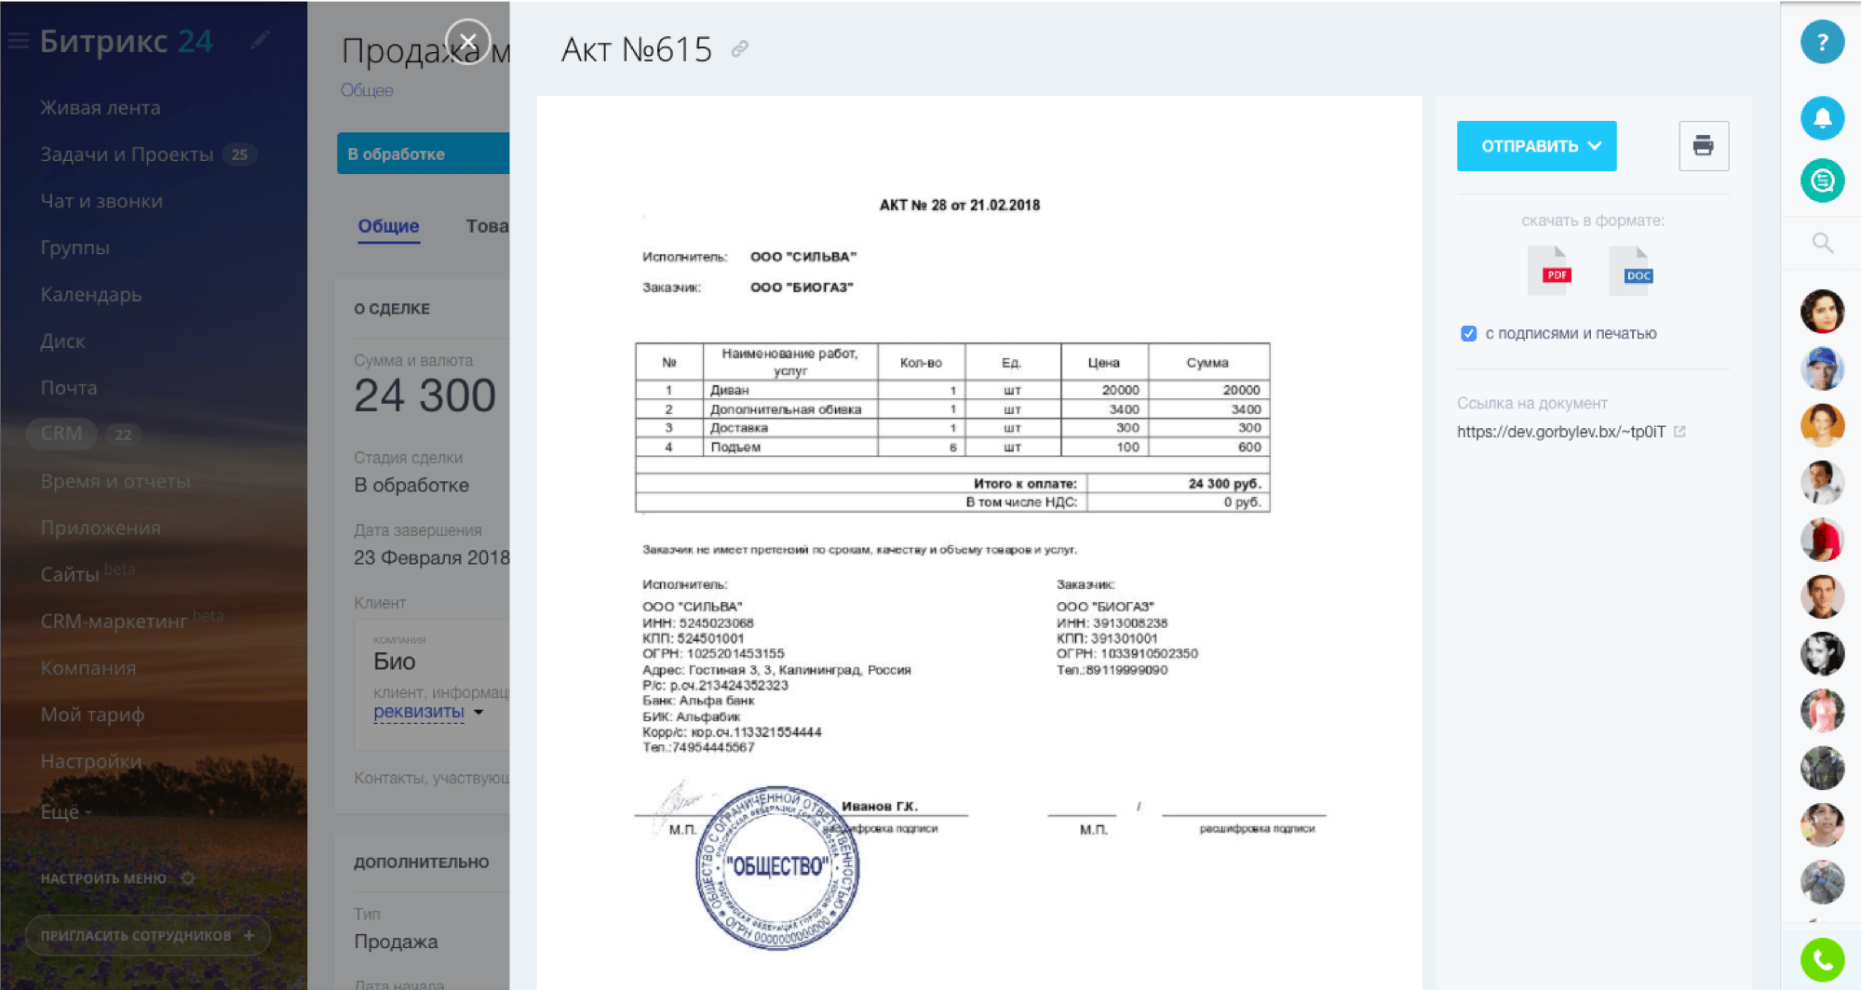
Документы в CRM

Slide 12
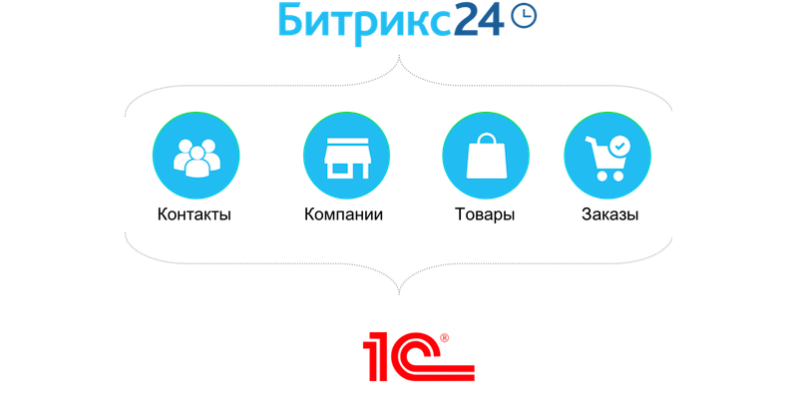
Обмен данными с 1С

Slide 13
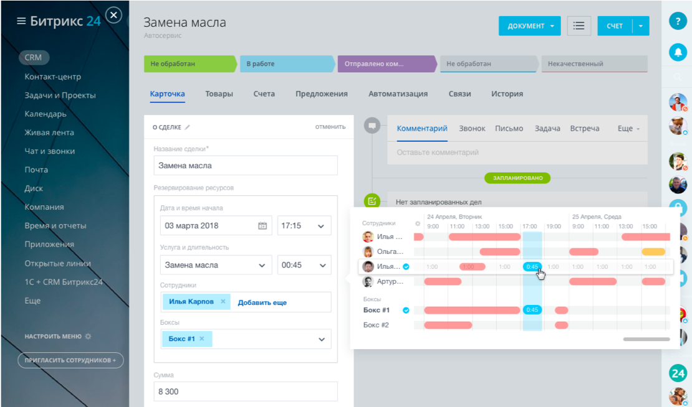
CRM для услуг

Slide 14
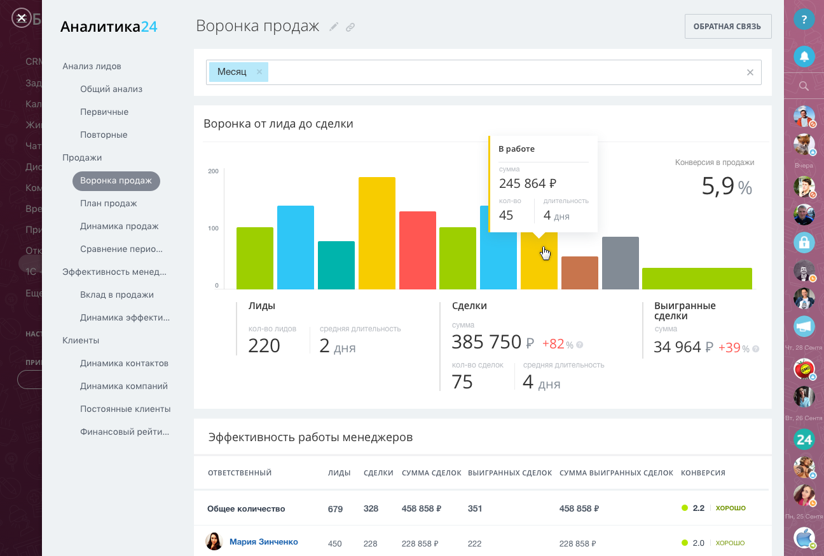
CRM-аналитика (скоро)

Slide 15
Задачи

Slide 16
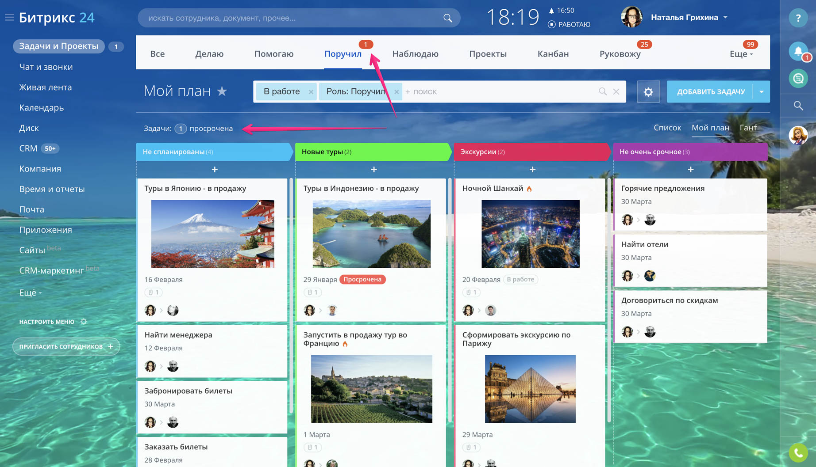
Постановка задач

Slide 17
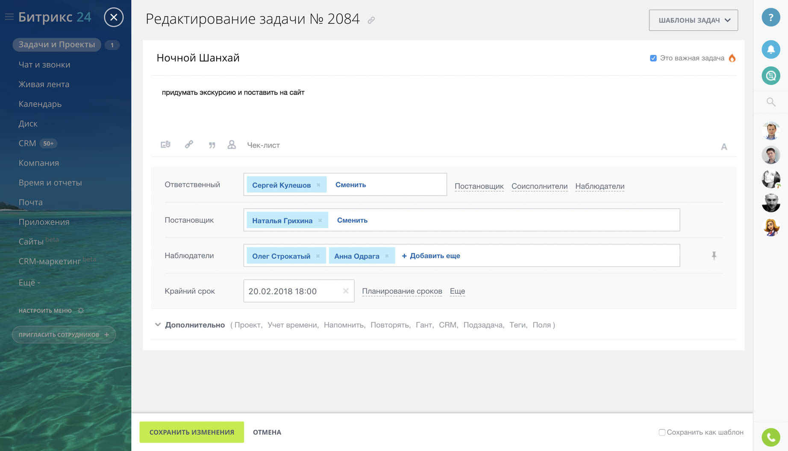
Роли

Slide 18
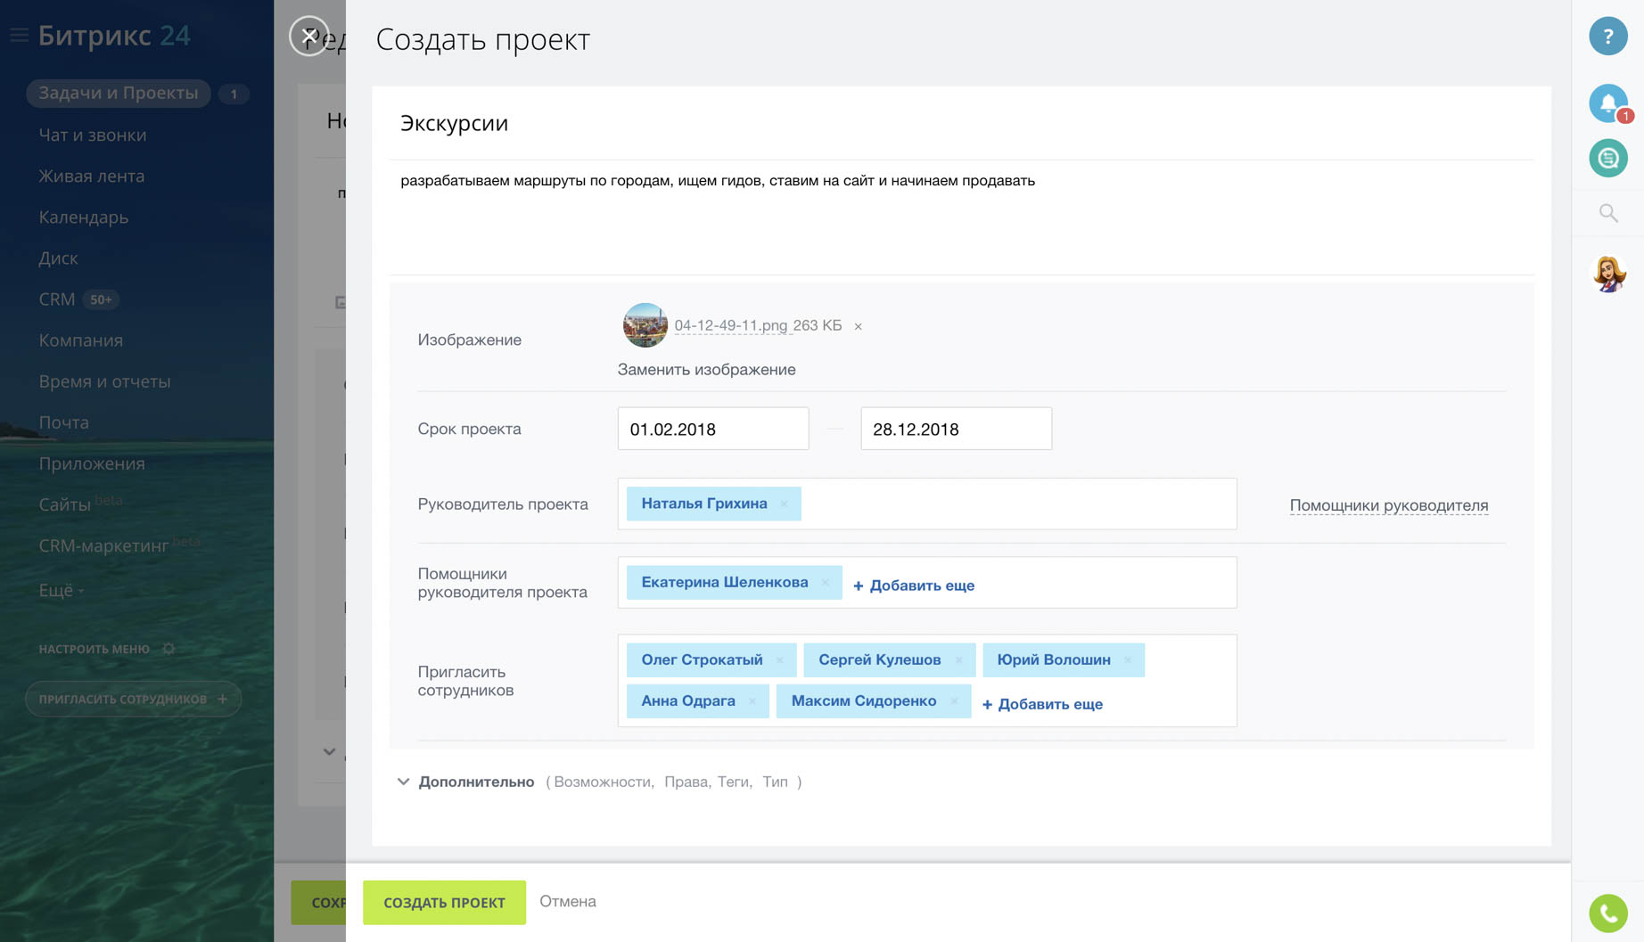
Проекты

Slide 19
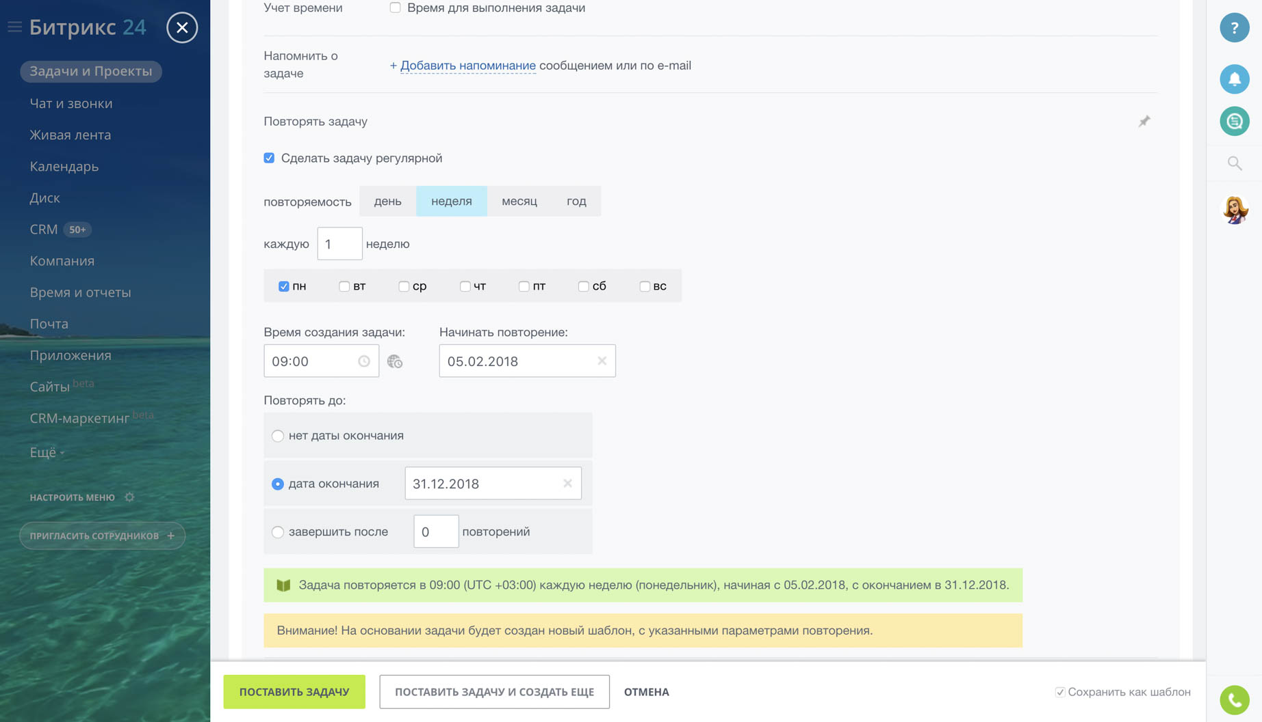
Шаблоны

Slide 20
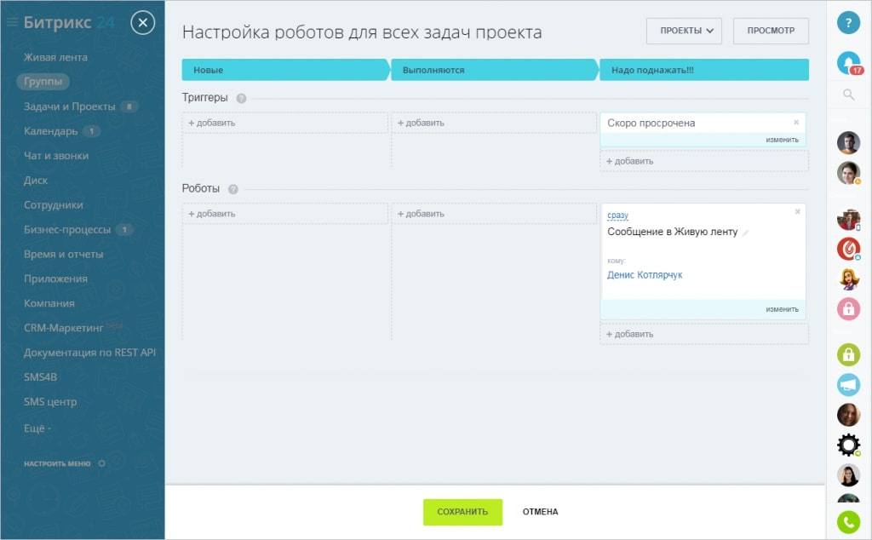
Роботы в задачах

Slide 21
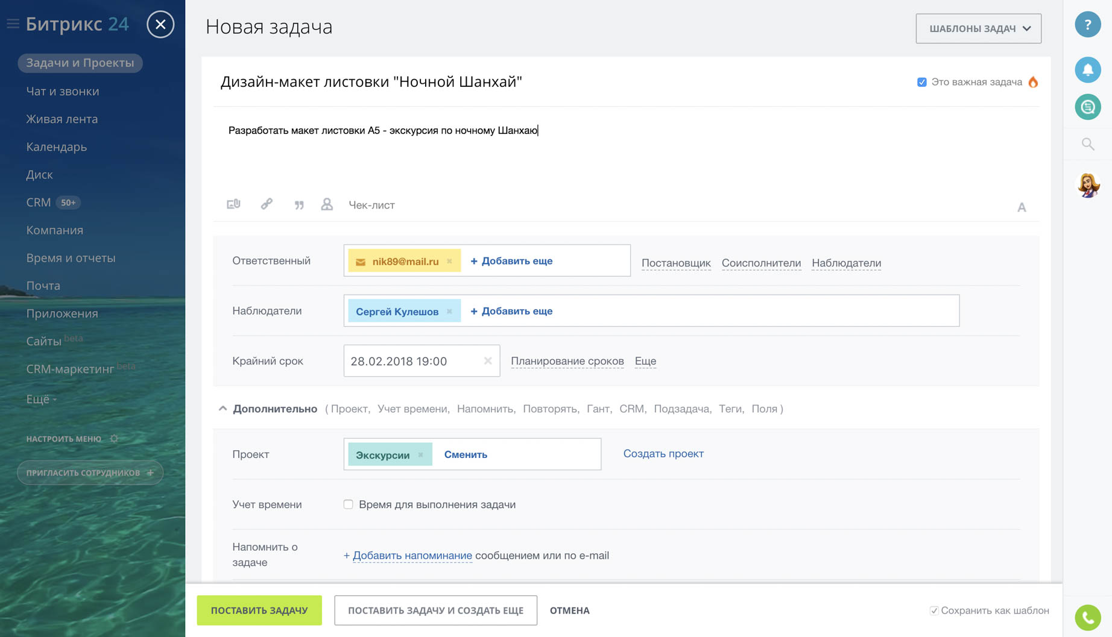
Задачи на e-mail

Slide 22
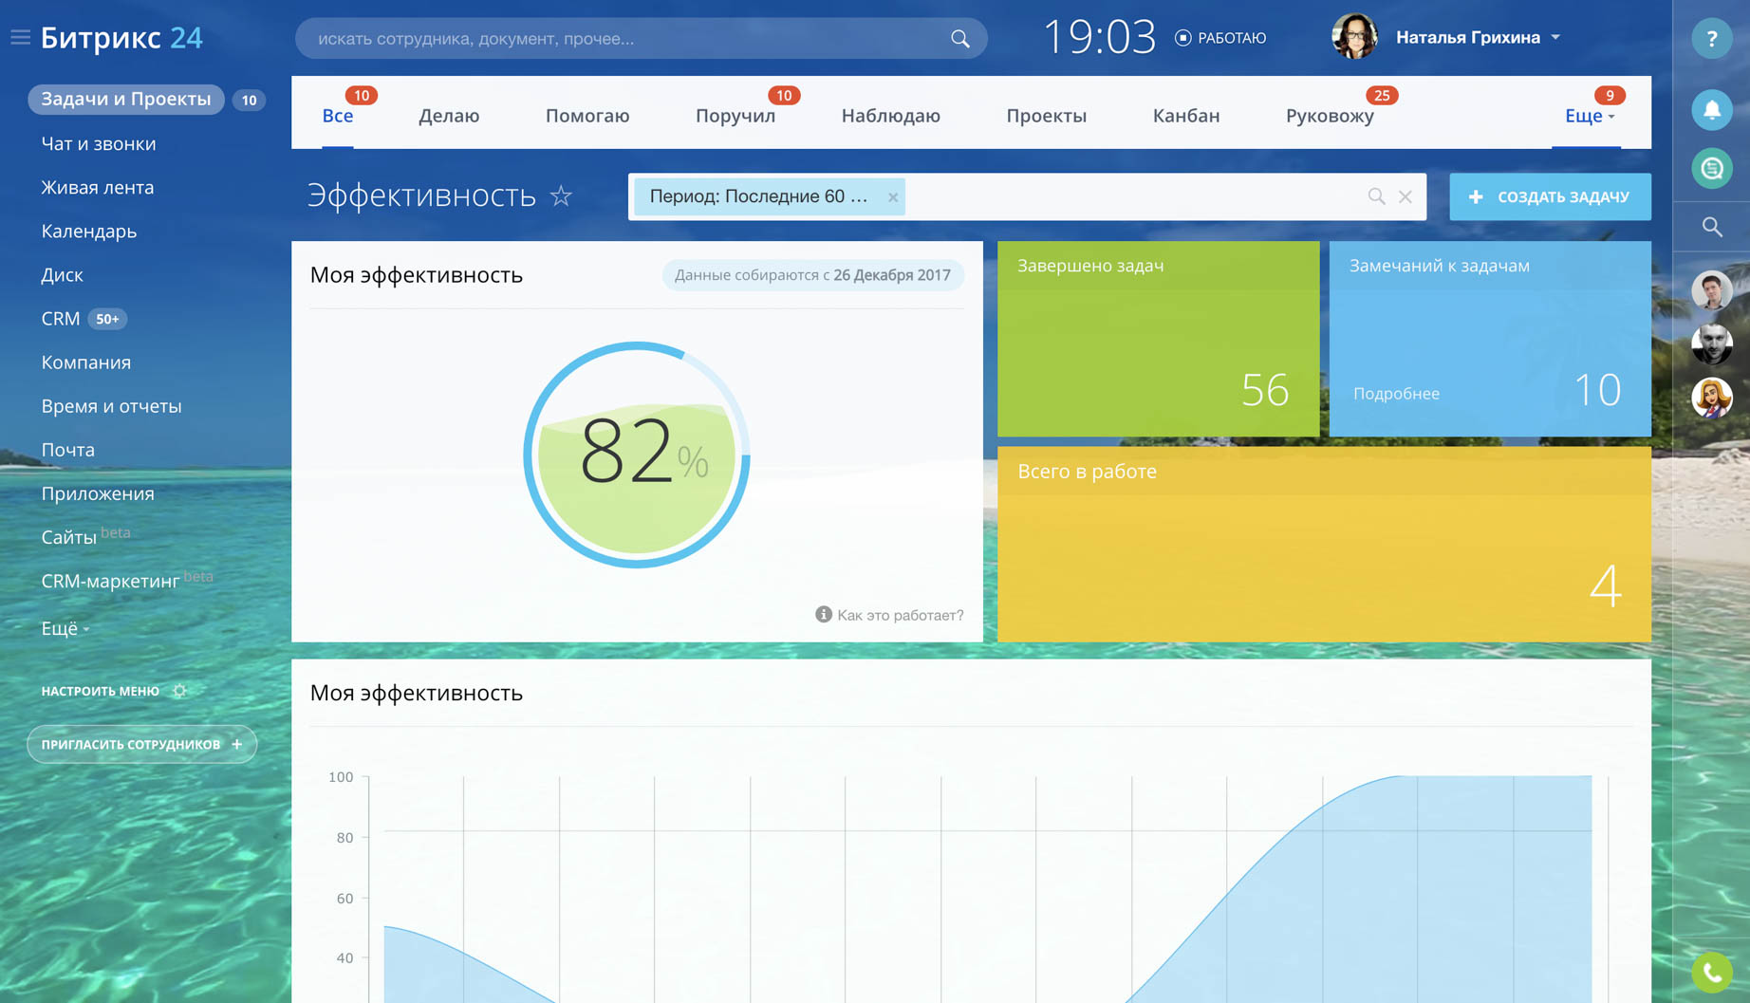
Эффективность

Slide 23
Бизнес-процессы

Slide 24
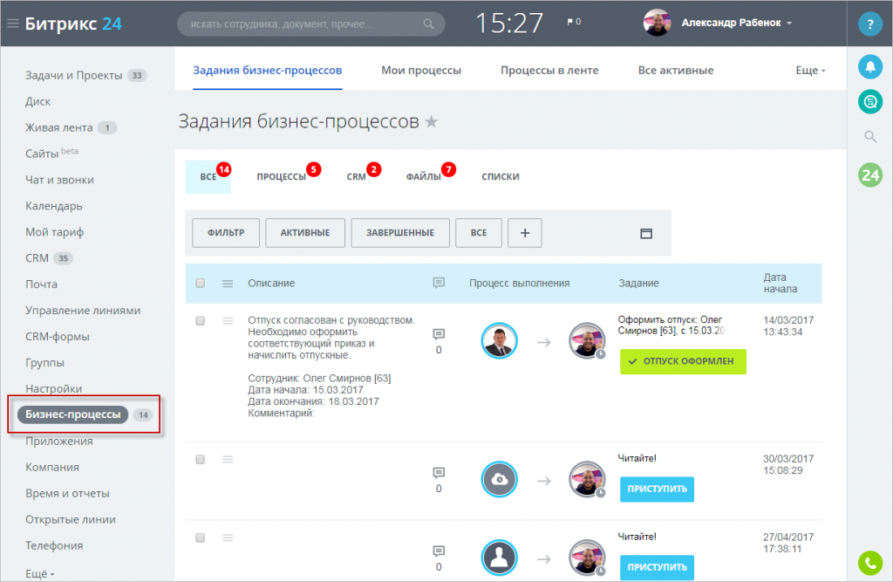
Задания бизнес-процессов

Slide 25
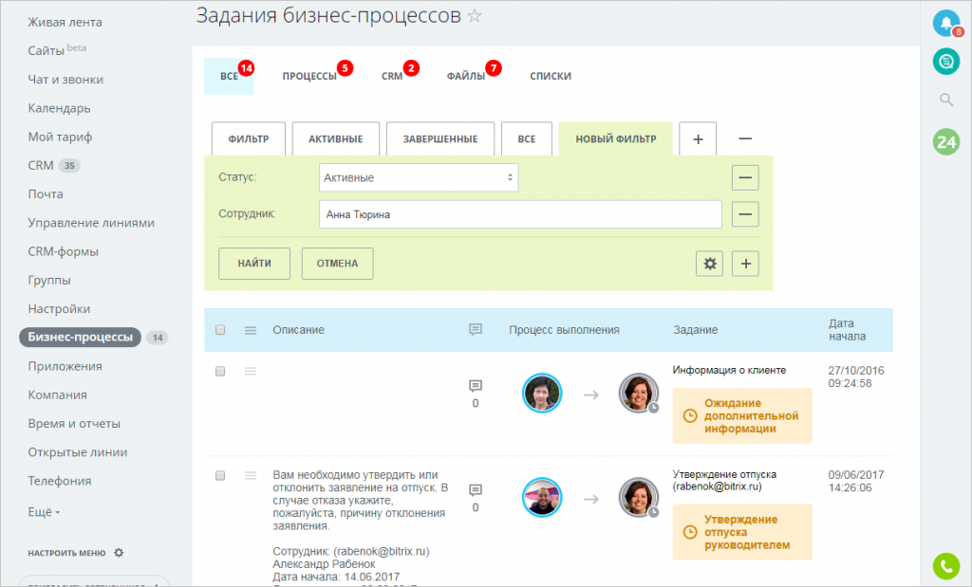
Делегирование

Slide 26
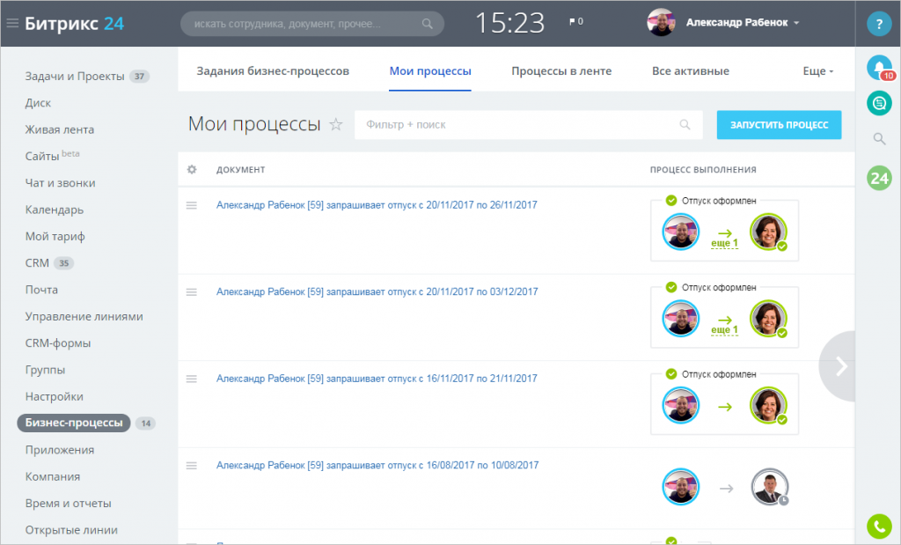
Мои процессы

Slide 27
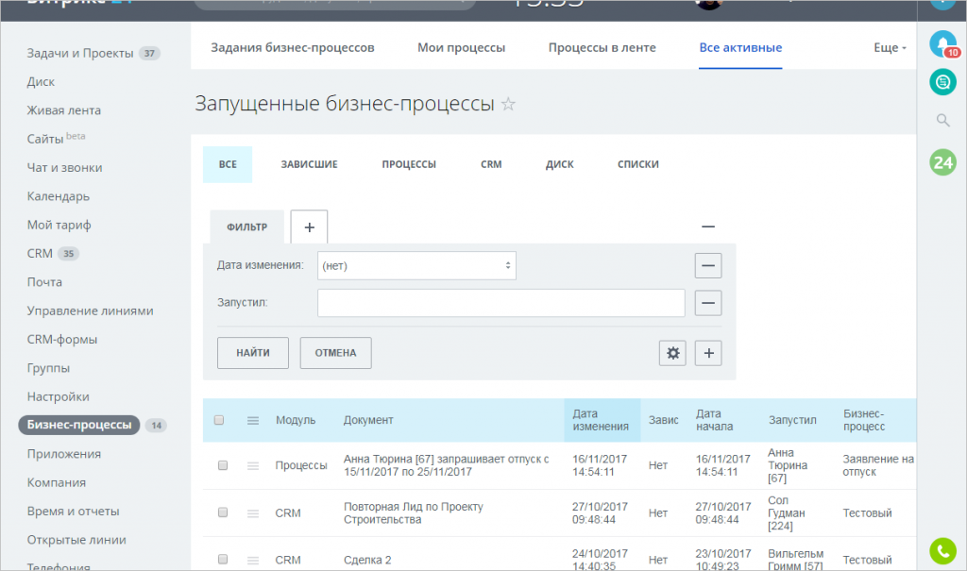
Все активные

Slide 28
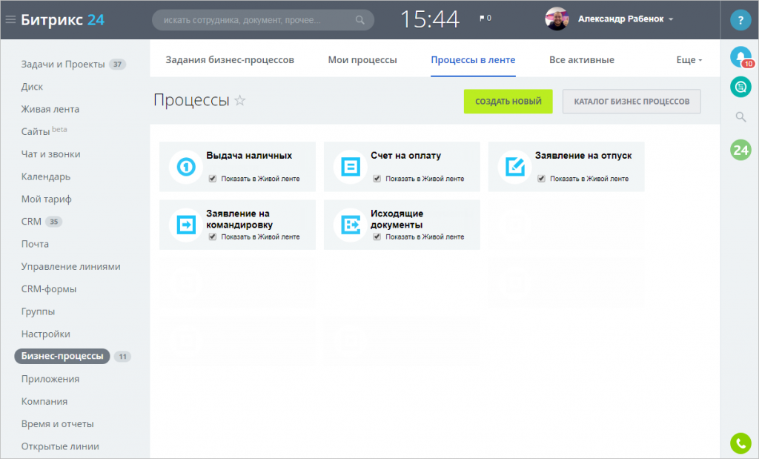
Процессы в ленте

Slide 29
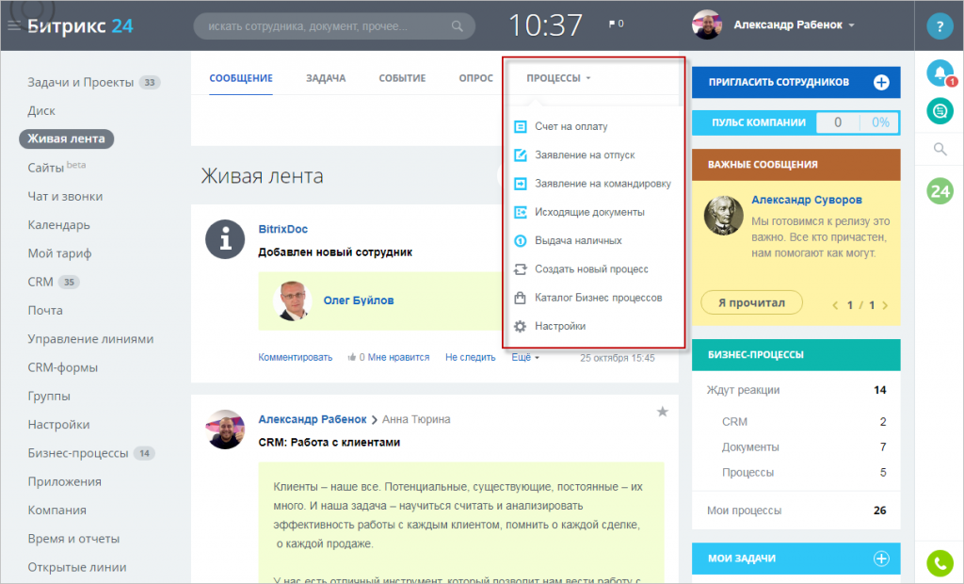
Выбор процесса из ЖЛ

Slide 30
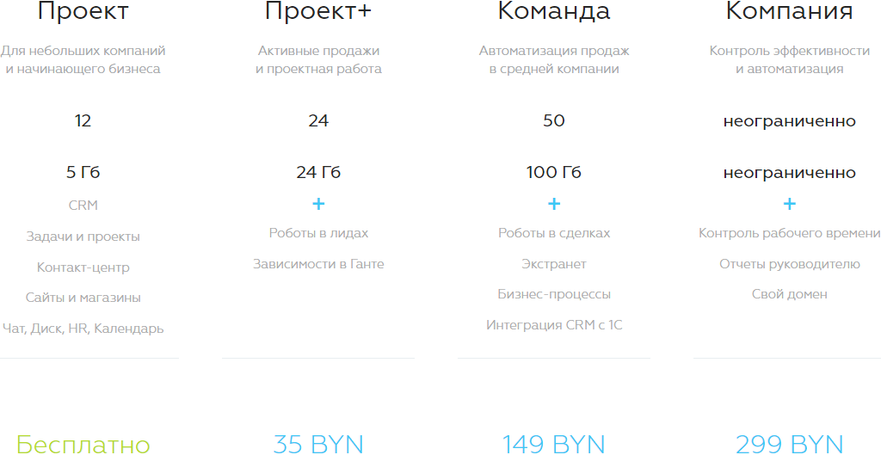
Цены

